Slide 1
Objektu animēšana trīsdimensiju telpā
Object animation in three-dimensional space
Viktorija Bulvane
Zinātniskais vadītājs:
Dr.paed. Nellija Bogdanova
Notes:
Labdien, šodien es īsi pastāstīšu par savu bakalaura darbu.
Mana bakalaura darba temats ir Objektu animēšana trīsdimensiju telpā

Slide 2
Mērķis
Dabas parādību animēšanas paņēmienu trīsdimensiju telpā izveide.
Notes:
Mana bakalaura darba mērķis ir dabas parādību animēšanas paņēmienu trīsdimensiju telpā izveide.

Slide 3
Uzdevumi
iepazīties ar literatūru un materiāliem internetā par dažveidu animāciju koncepciju veidošanu;
trīsdimensiju animācijas rīku analīze un salīdzinājums;
izveidot materiālu apskatu par objektu animēšanu trīsdimensiju telpā instrukcijas forma;
izveidot trīsdimensijas skatuvju piemēru ar lietišķo programmu palīdzību.
Notes:
Mana darba uzdevumi:
iepazīties ar literatūru un materiāliem internetā par dažveidu animāciju koncepciju veidošanu;
trīsdimensiju animācijas rīku analīze un salīdzinājums;
izveidot materiālu apskatu par objektu animēšanu trīsdimensiju telpā instrukcijas forma;
izveidot trīsdimensijas skatuvju piemēru ar lietišķo programmu palīdzību.

Slide 4
Izveides process
3D objekti
Animācija
Mijiedarbība
Notes:
Veidojot animāciju ir svarīgi trīs etapi:
- trīsdimensiju objektu veidošana
- animācijas veidošana
- un objektu mijiedarbības organizēšana

Slide 5
Rīku analīze un salīdzinājums
3ds Max
Maya
Cinema 4D
Modo
Blender
Lightwave 3D
Blender
Licence
Grūtības līmenis
Datoru platforma
Iespējas
Notes:
Tā ka sava bakalaura darba es apkopoju animēšanas idejas, mans uzdevums bija arī veikt rīku analīzi un salīdzinājumu.
Balstoties uz veiktas analīzes, kuru es aprakstīju teorētiskajā daļā var secināt, kā labāka programma trīsdimensiju animācijas veidošanai ir Blender.
Programma Blender ir bezmaksas un to var izmantot populārākas operētājsistēmās.

Slide 6
Mijiedarbība
Mijiedarbība
«Animatora»
režīms
Objektu uzvedības loģikas programmēšana
Notes:
Bet, programmatūra trīsdimensiju animācijas radīšanai ir tikai rīks, ar kura palīdzību var izveidot animācijas scenāriju.
Lai izsekot visu animācijas ideju pilnajā mērā nepieciešams programmēt objektu uzvedības loģiku un grafisku redaktoru iespēju var būt nepietiekami.
Par labu paņēmienu ka var iepazīties ar objektu animēšanas idejām trīsdimensiju telpā var uzskatīt skatuvju radīšanu, kuri būtiski ir līdzīgi datorspēļu skatuvēm. Lai izveidot skatuves es nolēmu izmantot spēles dzinēju.

Slide 7
Rīku analīze un salīdzinājums
kritērijs | Spēlēs dzinēji un kritēriju vērtējumi
 | Unreal Engine | Unity3D | CryEngine | Source | Blender Game Engine
Licence | 2 | 2 | 2 | 1 | 3
Grūtības līmenis | 1 | 3 | 2 | 3 | 2
Izstrādes valoda | 2 | 3 | 2 | 2 | 2
Datoru platforma | 3 | 3 | 1 | 3 | 3
Dokumentācija | 3 | 3 | 3 | 2 | 2
Iespējas | 3 | 3 | 3 | 3 | 3
Veikals | 3 | 3 | 3 | 1 | 2
Summa: | 17 | 20 | 16 | 15 | 17
Notes:
Labāka spēles dzinēja izvēlei es izvelējos kritērijus un definēju prasības kritēriju vērtēšanai.
Kandidāts parasti var iegūt vērtējumu no viena līdz trīm punktiem, kur trīs – ir vislabākais vērtējums.
Analīzes rezultātā es secināju, ka no pieciem populārākiem spēles dzinējiem vispiemērotākais spēles dzinējs ir Unity.
Kritēriji, kuri ietekmēja gala rezultātu ja salīdzinot Unity un Blender ir grūtības līmenis, izstrādes valoda, dokumentācija un veikala iespējas.

Slide 8
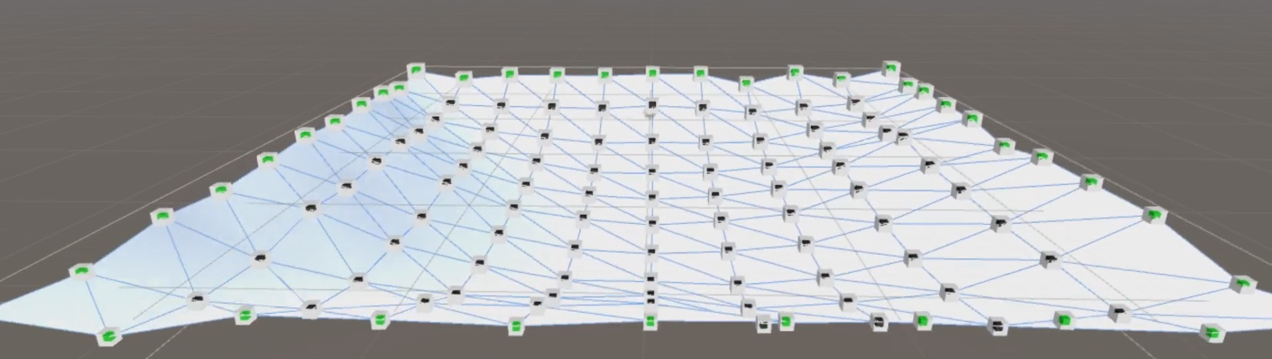
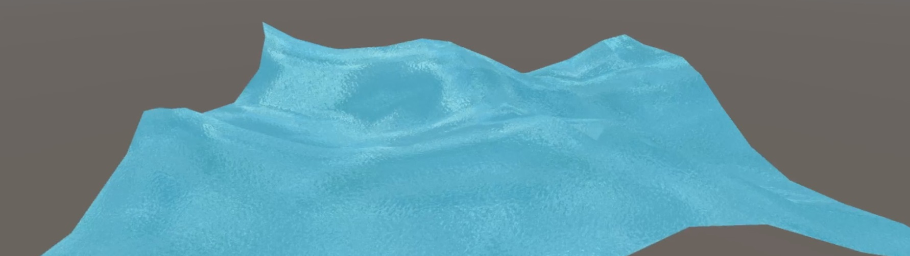
Ūdens
Notes:
Par vienu ūdens realizācijas ideju var uzskatīt auduma īpašības piešķiršana objektam un šī objekta kustēšana pa y ass.
Pēc tam kad auduma īpašības ir sakonfigurētas, rezultāta tiks iegūta ūdens un viļņu ilūzija.

Slide 9
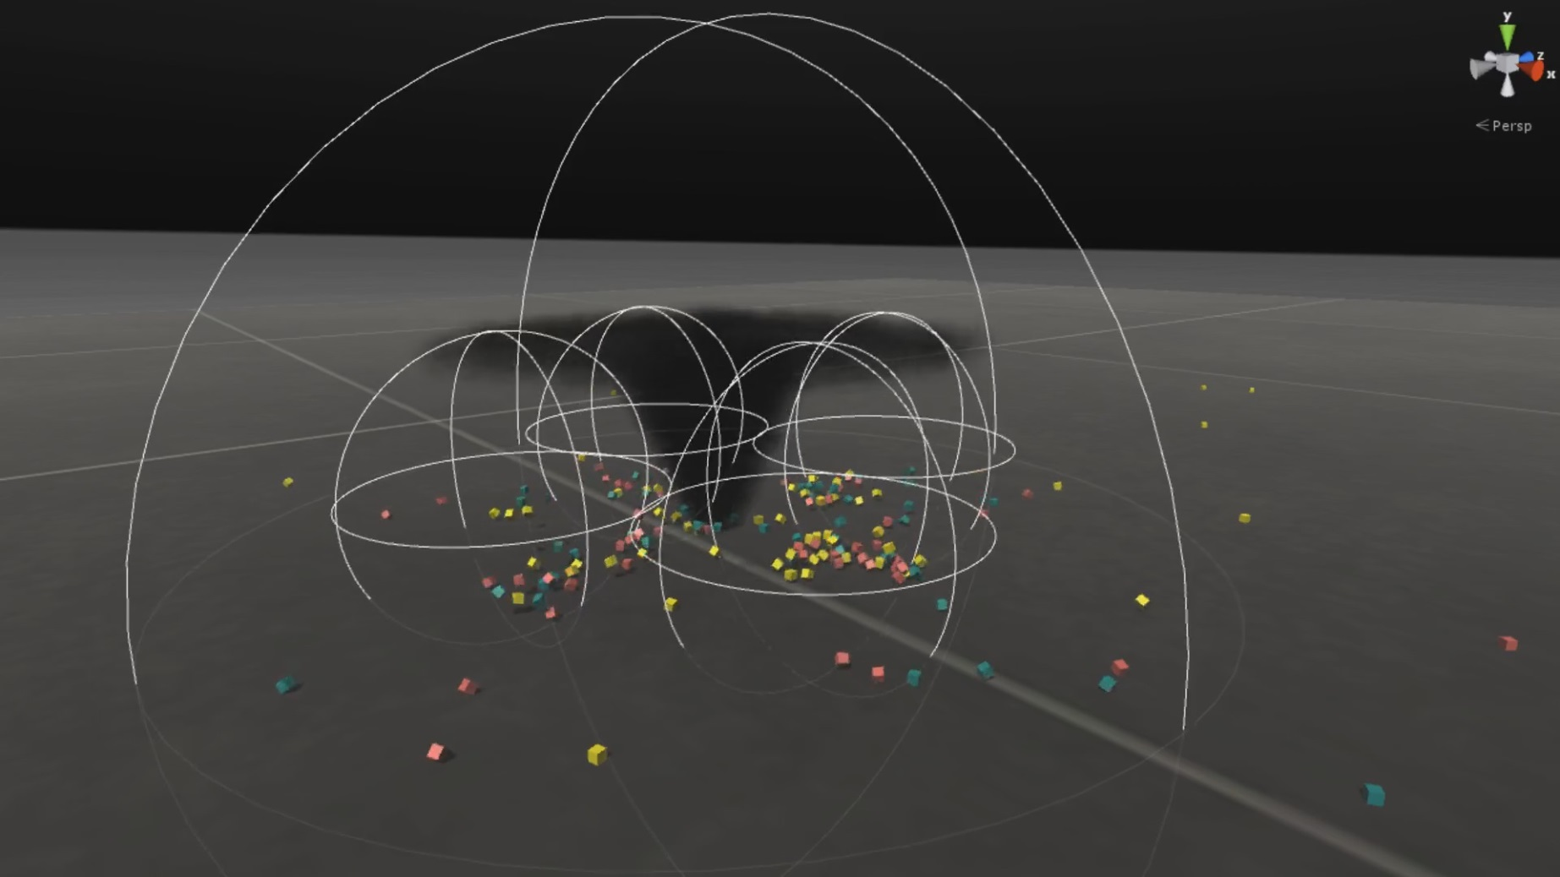
Viesuļvētra
Notes:
Viena no objektu uzvedības viesuļvētras laika idejām ir viesuļvētras apkārtēja apgabala iedalīšana uz vairākām daļām.
Visiem objektiem, kuri nokļūs galvenajā apgabalā vajag pielietot spēku, kura imitēs sprādziena efektu.
Visiem objektiem, kuri nokļūs citos apgabalos vajag piešķirt spēku, kurš imitēs griešanas efektu.
Tāpat arī ir nepieciešams definēt griešanas noteikumus apgabaliem, kuri atrodas apkārt viesuļvētras.
Objektu uzvedību viesuļvētras laikā var imitēt reālistiskāk, ja trasēt notikumu, kad objekts pietuvosies maksimāli tuvu galvenā apgabala centram un neimitēt sprādziena efektu. Līdz ar to tiks panākts „viesuļvētras acs” efekts – tas ir mierīgs dabas apstākļu apgabals viesuļvētras centrā

Slide 10
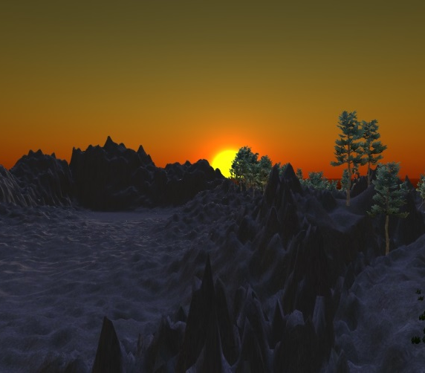
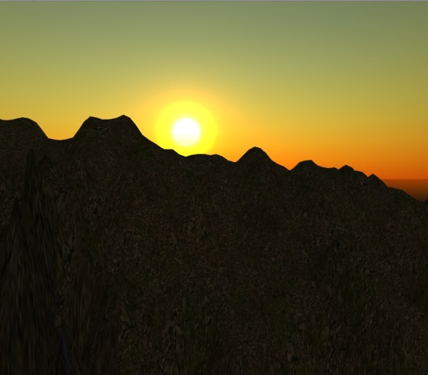
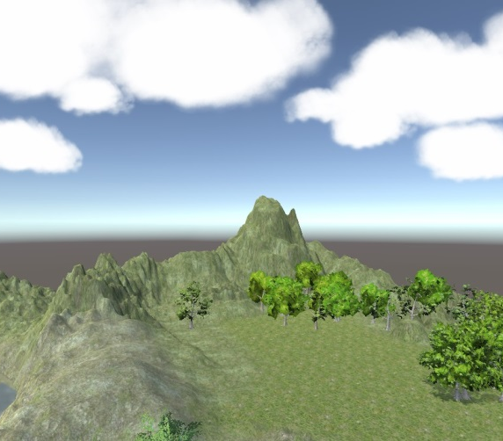
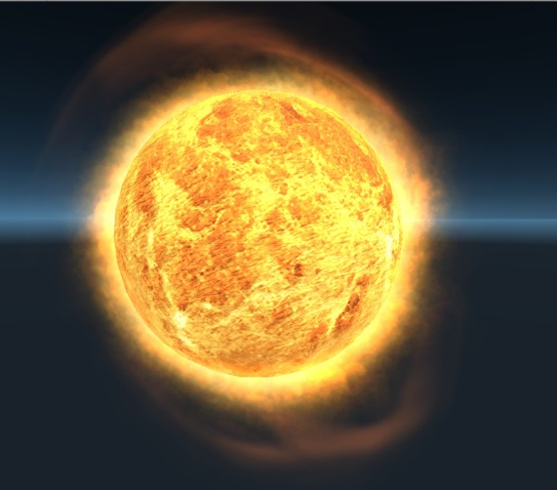
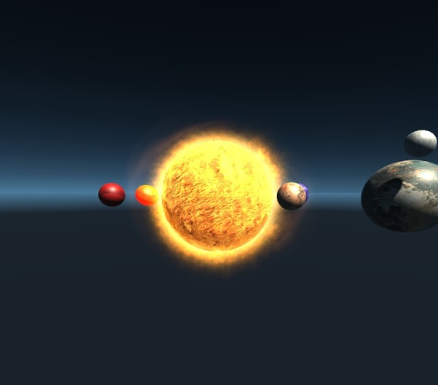
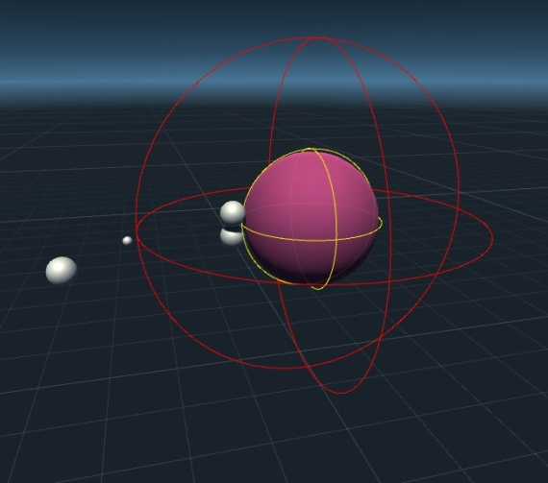
Piemēri
Notes:
Bakalaura darba praktiskajā daļā es izveidoju vairākus skatuvju piemērus:
dienas un nakts maiņa
mākoņi
saule
saules sistēma
gravitācija

Slide 11
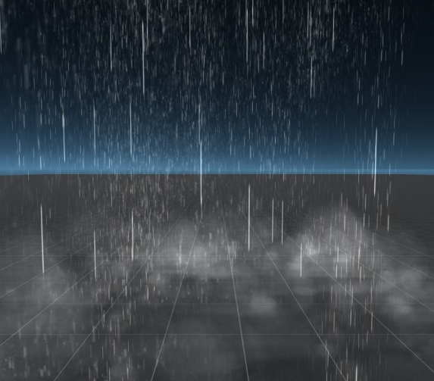
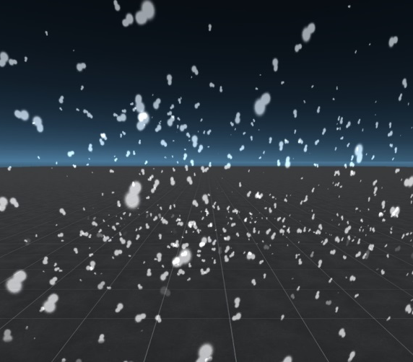
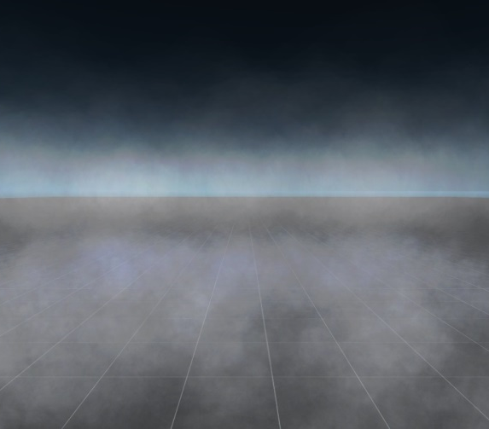
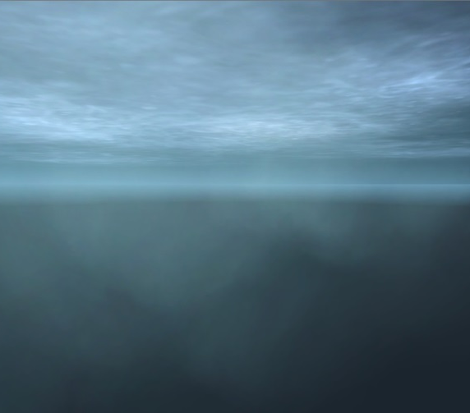
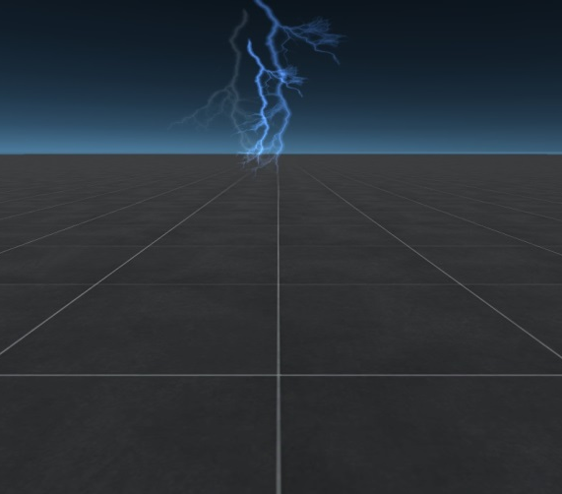
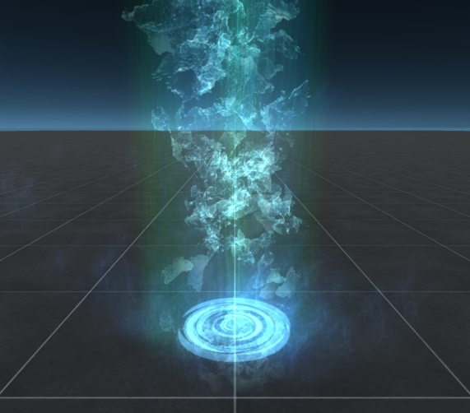
Piemēri
Notes:
lietus
sniegs
migla
negaisa mākoņi
zibens
ūdensvirpulis

Slide 12
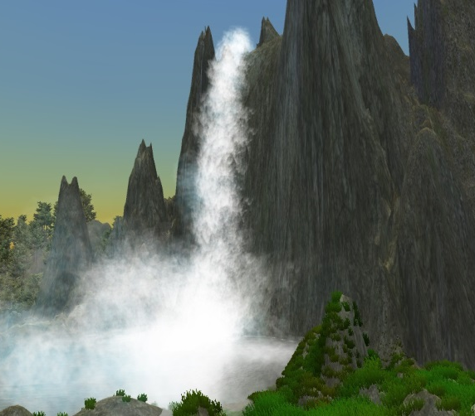
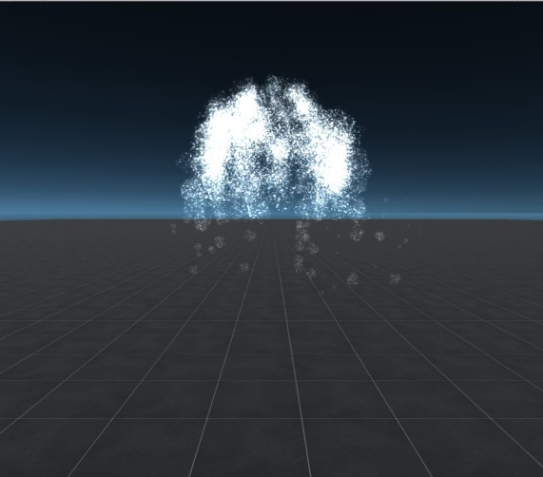
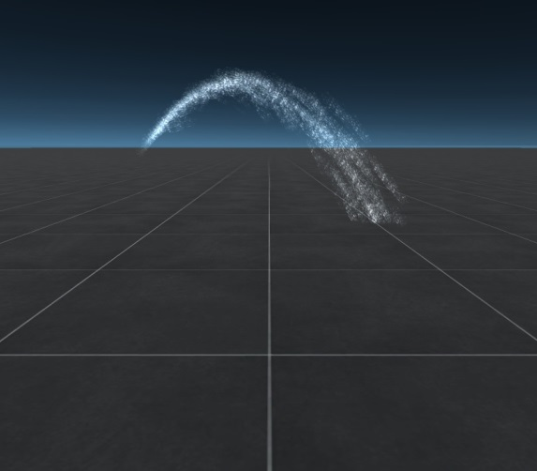
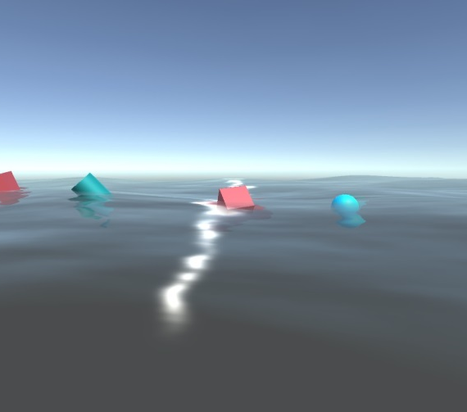
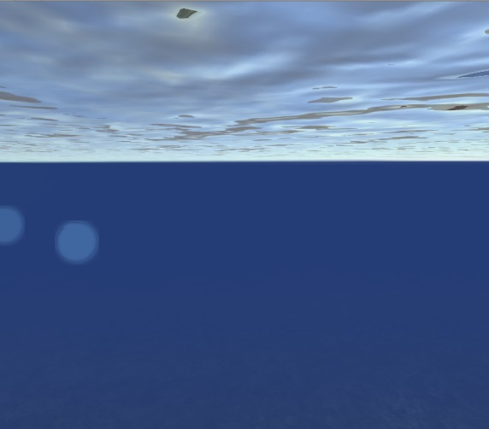
Piemēri
Notes:
Ūdenskritums
Strūklaka
ūdens strūkla
peldspēja
zemūdens efekts

Slide 13
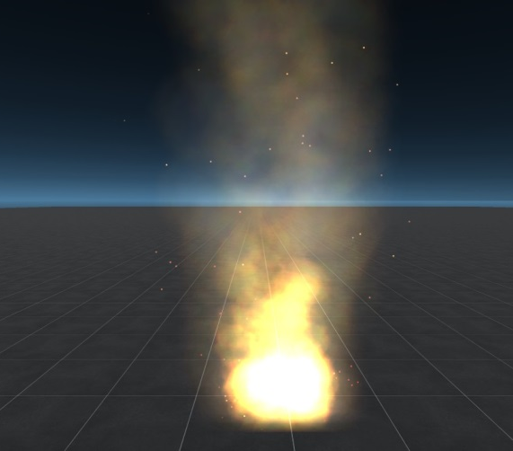
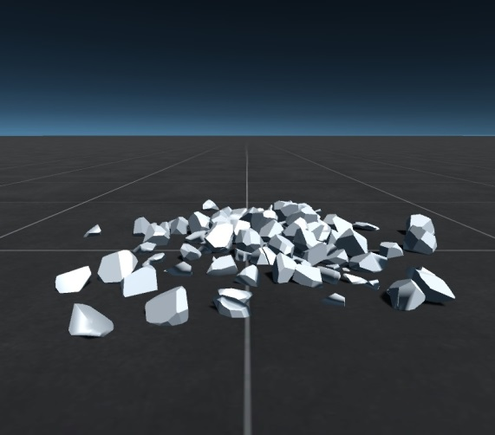
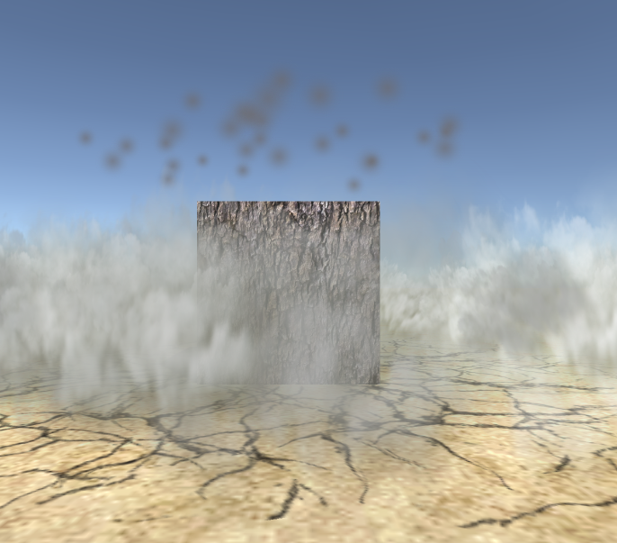
Piemēri
Notes:
uguns
iznīcināšanas efekts
plaisas

Slide 14
Rezultāti
tika veikta iepazīšana ar literatūru un materiāliem internetā par dažveidu animāciju koncepciju veidošanu;
izveidoti trīsdimensijas animāciju rīku analīze un salīdzinājums;
tika izveidots materiālu apskats par objektu animēšanu trīsdimensiju telpā instrukcijas forma;
tika izveidoti trīsdimensijas skatuvju piemēri ar lietišķo programmu palīdzību.
Notes:
Mana darba rezultāti ir:
tika veikta iepazīšana ar literatūru un materiāliem internetā par dažveidu animāciju koncepciju veidošanu;
izveidoti trīsdimensijas animāciju rīku analīze un salīdzinājums;
tika izveidots materiālu apskats par objektu animēšanu trīsdimensiju telpā instrukcijas forma;
tika izveidoti trīsdimensijas skatuvju piemēri ar lietišķo programmu palīdzību.

Slide 15
Secinājumi
12 klasiskas animācijas principus var pielietot gan divdimensiju gan trīsdimensiju animācijas radīšanai;
animatora režīms sniedz animācijas scenāriju veidošanas iespēju, bet tādā gadījumā animācija būs prognozējama;
animatora režīms pamatā tiek izmantots lai veidotu personāža animāciju vai vienkāršus animācijas scenārijus;
Notes:
Darba secinājumi:
12 klasiskas animācijas principus var pielietot gan divdimensiju gan trīsdimensiju animācijas radīšanai;
animatora režīms sniedz animācijas scenāriju veidošanas iespēju, bet tādā gadījumā animācija būs prognozējama;
animatora režīms pamatā tiek izmantots lai veidotu personāža animāciju vai vienkāršus animācijas scenārijus;

Slide 16
Secinājumi
ir nepieciešams programmēt objektu uzvedības loģiku lai veidotu neprognozējamo animāciju;
objektu mijiedarbības organizēšanai trīsdimensiju telpā ir nepieciešams izmantot fizikas likumus un reālo fizisku ķermeņu īpašības;
Notes:
ir nepieciešams programmēt objektu uzvedības loģiku lai veidotu neprognozējamo animāciju;
objektu mijiedarbības organizēšanai trīsdimensiju telpā ir nepieciešams izmantot fizikas likumus un reālo fizisku ķermeņu īpašības;

Slide 17
Secinājumi
dabas apstākļu animācijas veidošanai vislabāk der daļiņu sistēma;
animācijas kvalitāte, kura ir veidota ar daļiņu sistēmas palīdzību ir vairāk atkarīga no tā, cik laba ir tekstūra, bet mazāk no tā, ka ir sakonfigurēta daļiņu sistēma.
Notes:
dabas apstākļu animācijas veidošanai vislabāk der daļiņu sistēma;
animācijas kvalitāte, kura ir veidota ar daļiņu sistēmas palīdzību ir vairāk atkarīga no tā, cik laba ir tekstūra, bet mazāk no tā, ka ir sakonfigurēta daļiņu sistēma.

Slide 18
Paldies par uzmanību

